Slide 1
Do…while
四大循环语句之一

Slide 2
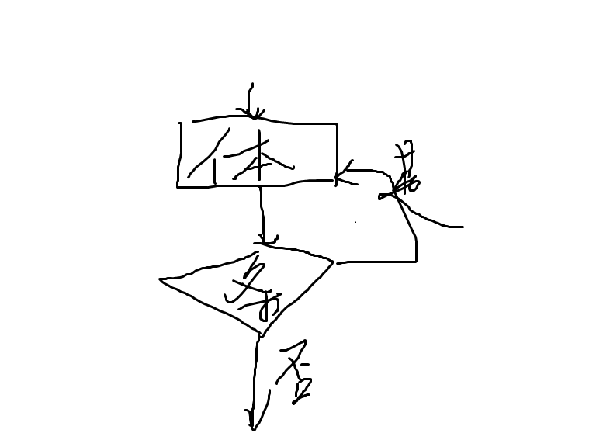
Do…while的流程

Slide 3
Do…while 的语法
Do {
循环体
}while(条件);

Slide 4
代码演示
var arr = ["2"," ","4"," ","6"," "];
var count =0;
var i = 0;
do
{
if(arr[i]==" ")
count++;
i++;
}while(i<arr.length);
alert(count);

Slide 5
While 与 do…while
区别
dowhile会先执行一次循环体
然后再判断条件
While，是先判断条件然后执行循环体

Slide 6
dowhile
并不常见
一个项目里 最多有%1的代码会有dowhile
很少用很少用 while可以完美的模拟dowhile
while(true)
{
循环体
if(条件)
break;
}

